Slide 1

Выбор признаков с использованием Gain Ratio
Оптимизация моделей машинного обучения через отбор значимых признаков.
Повышение точности, скорости и улучшение интерпретируемости моделей.
Моторин Илья

Slide 2

Энтропия (Entropy)
Мера неопределенности в наборе данных.
Формула: H(S) = - Σ p(i) * log₂ p(i)
где p(i) — вероятность класса i.
Оценивает однородность классов.

Slide 3
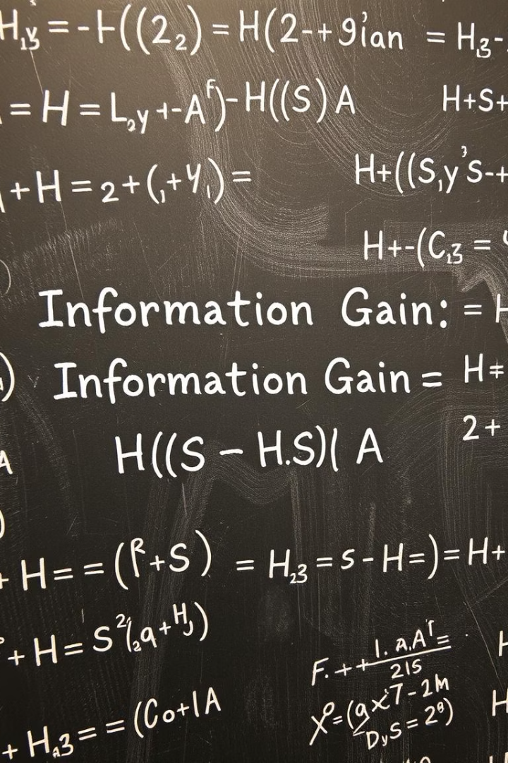
Information Gain (Прирост информации)
Снижение энтропии после разделения
Формула
Gain(S, A) = H(S) - Σ (|Sv| / |S|) * H(Sv)
Отражает важность признака для классификации.
Пояснения
S — данные, A — признак, Sv — подмножество для значения v.

Slide 4
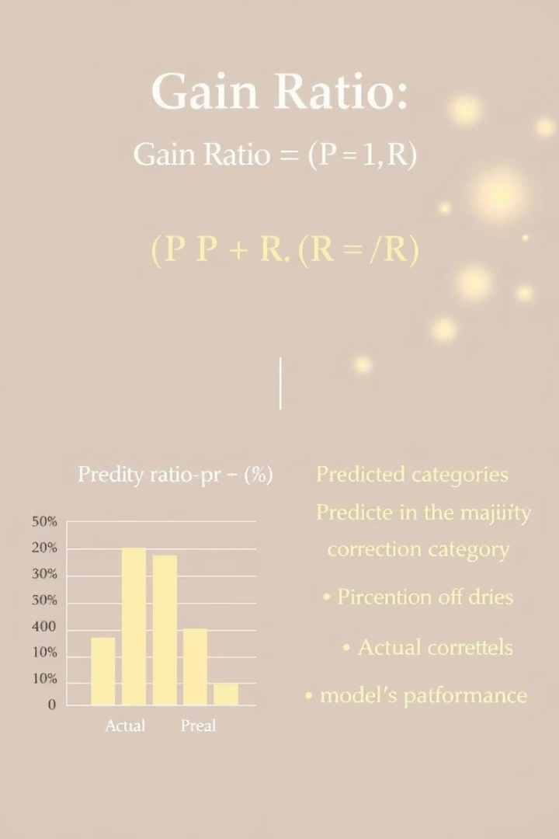
Gain Ratio (Отношение прироста)
Модификация Information Gain
Предотвращает смещение
Учитывает количество значений признака.
Избегает предпочтения признаков с большим числом значений.
Формула
GainRatio(S, A) = Gain(S, A) / SplitInfo(S, A)

Slide 5

Split Info (Информация о разделении)
Количество информации для разделения данных по признаку.
Формула:
SplitInfo(S, A) = - Σ (|Sv| / |S|) * log₂(|Sv| / |S|)

Slide 6




Расчет Gain Ratio
1
Пример расчета
2
Анализ
GainRatio(S, Weather) = 0.420 / 0.971 ≈ 0.432
Сравнение Gain Ratio разных признаков.
3
Вывод
Выбор признака с максимальным Gain Ratio.

Slide 7


Пример использования Gain Ratio
Возраст
Доход
Gain Ratio: 0.25
Gain Ratio: 0.65
Кредитная история
Образование
Gain Ratio: 0.80
Gain Ratio: 0.35

Slide 8


Заключение
Gain Ratio улучшает качество выбора признаков.
Повышает производительность и понимание моделей.
Применяется в различных сферах машинного обучения.

